Slide 1
La thrombolyse systémique: une option dans l’embolie pulmonaire submassive?
3
Karine Gourd R1
Étienne Béliveau Tse R1
UMF de Verdun
Journée d’Érudition
2 Juin 2017

Slide 2
Objectifs
Déterminer l’impact sur la mortalité de la thrombolyse systémique dans les embolies pulmonaires submassives
Évaluer si les risques de saignement sont significatifs avec la thrombolyse
Mesurer l’impact fonctionnel de la thrombolyse

Slide 3
Introduction
L’embolie pulmonaire (EP) = 3^{ième} cause de mortalité cardiovasculaire
Risque à long-terme de récurrence et d’hypertension pulmonaire chronique
Le traitement recommandé :
EP à haut-risque : thrombolyse suivi d’anticoagulation
EP à bas-risque : anticoagulation
EP à risque modéré : thrombolyse? suivi d’anticoagulation
1-2% risque de saignement intracrânien avec la thrombolyse

Slide 4
Méthodologie
Revue de la littérature via Medline
Recherche d’essais cliniques randomisés et de méta-analyses
Entre 2012 et 2017
Sélection de 4 études et d’une méta-analyse
P : Adultes se présentant avec EP submassive
I : Utilisation de la thrombolyse en plus de l’anticoagulation
C : Anticoagulation standard
O : Diminue la mortalité

Slide 5
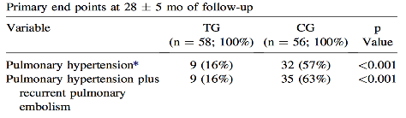
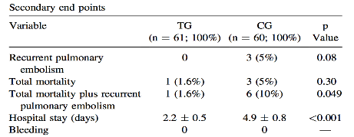
MOPPET (2013)
Essai clinique randomisé prospectif non aveugle unicentrique
Définition d’EP submassive n’inclut pas dysfonction VD
Utilisation 1/2 dose de thrombolyse

Slide 6
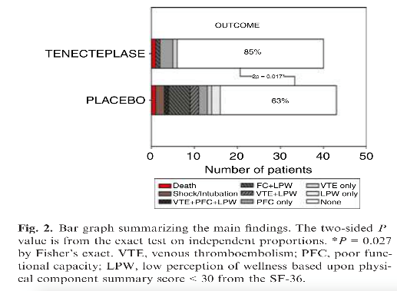
TOPCOAT (2014)
Essai clinique randomisé contrôlé, multicentrique, double aveugle de 83 patients
Étude terminée précocément
Issue primaire composée

Slide 7
PEITHO (2014)
Essai clinique randomisé à double aveugle
Issue primaire: Décès ou compromis hémodynamique dans les 7 jours suivant la randomisation

Slide 8
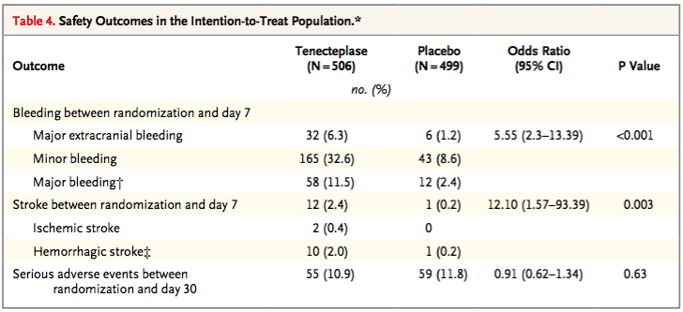
Inclusion tardive des patients
Bolus d’héparine utilisé et PTT élevé
Moyenne d’âge 70 ans, avec risque de saignement tendant à augmenter > 75 ans

Slide 9
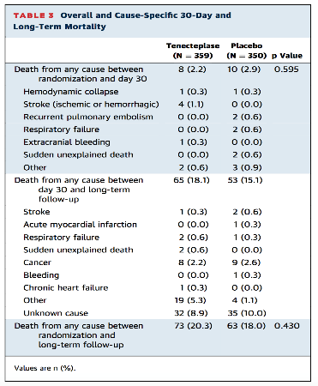
Issue à long-terme de PEITHO (2017)
Étude prospective avec suivi à long-terme de 70% des patients de PEITHO
Aucune différence entre les 2 groupes concernant:
les trouvailles échographiques
le diagnostic définitif d’hypertension pulmonaire chronique
le niveau des classes fonctionnelles du NYHA

Slide 10
Initial thrombolysis treatment compared with anticoagulation for acute intermediate-risk pulmonary embolism: a meta-analysis (2015)
Méta-analyse
1966 à 2013
Essais cliniques randomisés
Chez patients sans contre-indications:
Réduction significative:
Détérioration clinique
Récidive d’embolie pulmonaire à 1 mois
Hypertension pulmonaire court terme

Slide 11
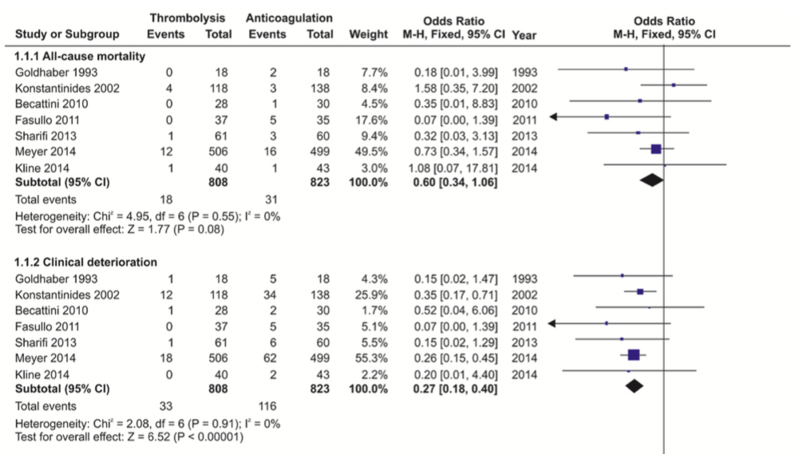
Méta-analyse
IMAGE !!!!!

Slide 12
Conclusion
La thrombolyse systémique : une option de traitement dans l’embolie pulmonaire submassive?
Oui, si absence de contre-indications.
Objectifs initiaux
Impact sur la mortalité de la thrombolyse
Risques de saignements significatifs
Impact fonctionnel
9

Slide 13
Conclusion
Bénéfices importants quant à:
L’évolution clinique
Hypertension pulmonaire
Durée d’hospitalisation
Stabilité hémodynamique
La récidive d’embolie pulmonaire
Absence d’impact significatif sur la mortalité
Risque de saignement non significatif avec la thrombolyse en comparaison avec l’anticoagulation seule

Slide 14
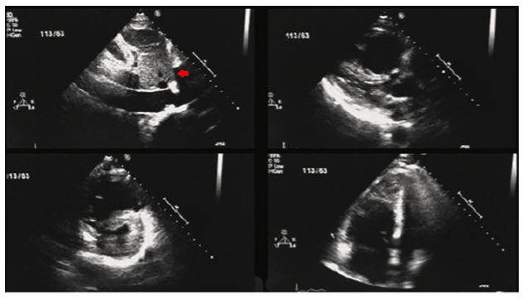
À venir?
Dose plus petite de fibrinolytique, ajustée selon l’âge et le poids
Thrombolyse dirigée par cathéter?
Anticoagulation:
Dose?
Molécule?
Cibles thérapeutiques?
Pertinence de scores cliniques?
6

Slide 15
Références
MEYER, G, VICAUT,E. Fibrinolysis for Patients with Intermediate-Risk Pulmonary Embolism, NEJM. 2014;370:1402-11.
XU, Q, HUANG, K. Initial thrombolysis treatment compared with anticoagulation for acute intermediate-risk pulmonary embolism: a meta-analysis, Jthoracdis. 2015; 7(5): 810-821.
SHARIFI, M, BAY, C. Moderate Pulmonary Embolism Treated With Thrombolysis, ajconline. 2012; dx.doi.org/10.1016/j.amjcard.2012.09.027.
KLINE,J.A., NORDENHOLTZ, K.E.. Treatment of submassive pulmonary embolism with teneleptase or placebo: cardiopulmonary outcomes at 3 months: multicenter double-blind, placebo-controlled randomised trial, Journal of Thrombosis and Haemostasis. 2014; 12: 459-68.
KONSTANDINIDES, S, VICAUT, E. Impact of Thrombolytic Therapy on the Long-Term Outcome of Intermediate-Risk Pulmonary Embolism, Journal of the American College of Cardiology. 2017; Vol 29. No 12.
KUMAR S. Efficacy and Safety of Thrombolytic Therapy in Acute Submassive Pulmonary Embolism: Follow-Up Study, J Cli Med Res. 2017; 9 (2): 163-169.
TAYLOR THOMPSON B. Overview of acute pulmonary embolism in adults, UpToDate, mars 2017.
CHAUNY, J-M. L’investigation de l’embolie pulmonaire à l’urgence, AMUQ, mars 2017.
Image diapo 12: http://www.docteurclic.com/galerie-photos/image_2913_m.jpg, 28 mai 2017.

